Slide 1

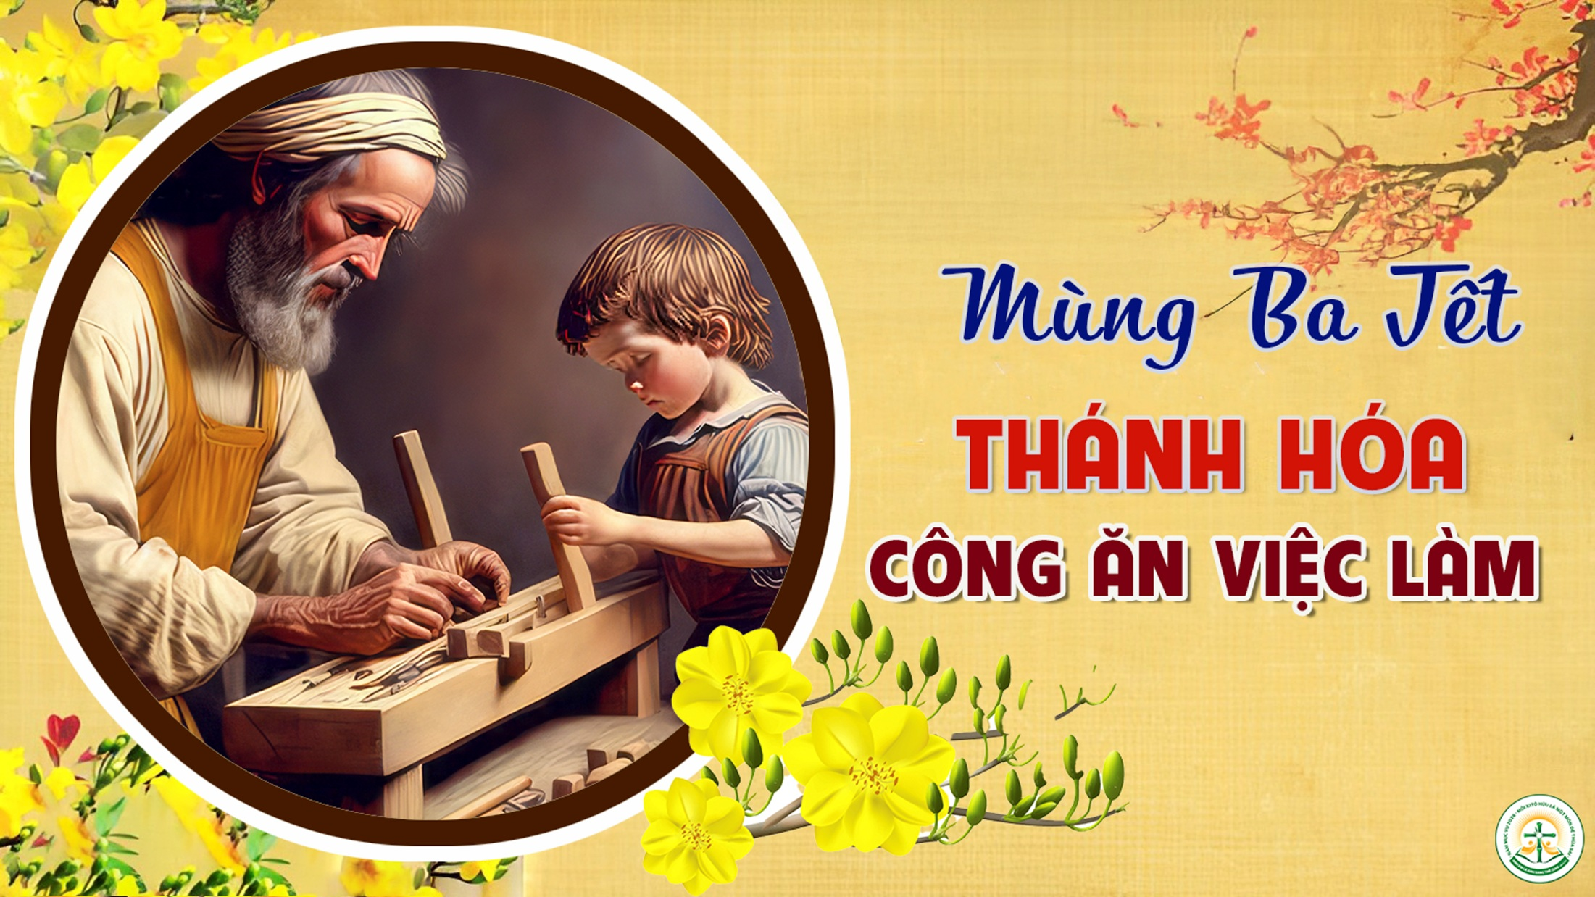

Slide 2
Ca Nhập Lễ Mừng Xuân Mới Lm. Kim Long

Slide 3
Đk: Mùa đông đã tàn phai, mừng xuân mới về đây, muôn hoa dâng hương ngát thơm, chim tung bay trong nắng vàng, bao lời chúc xuân vang lừng. Những giây phút đầu năm đoàn con đến quỳ đây, dâng câu ca vang khắp nơi, tung hô uy danh Chúa Trời đã cho mùa xuân nở tươi.

Slide 4
Tk1: Năm tháng qua mau với bao là những lỗi lầm. Đoàn con nay đợi trông tình Chúa thương, rửa cho nên sạch trong như nắng hồng.

Slide 5
Đk: Mùa đông đã tàn phai, mừng xuân mới về đây, muôn hoa dâng hương ngát thơm, chim tung bay trong nắng vàng, bao lời chúc xuân vang lừng. Những giây phút đầu năm đoàn con đến quỳ đây, dâng câu ca vang khắp nơi, tung hô uy danh Chúa Trời đã cho mùa xuân nở tươi.

Slide 6
Tk2: Xuân mới reo vui nhắc tâm hồn hướng lên trời. Nguyện luôn trung thành theo đường Chúa đi, để mai sau hưởng xuân vui Nước Trời.

Slide 7
Đk: Mùa đông đã tàn phai, mừng xuân mới về đây, muôn hoa dâng hương ngát thơm, chim tung bay trong nắng vàng, bao lời chúc xuân vang lừng. Những giây phút đầu năm đoàn con đến quỳ đây, dâng câu ca vang khắp nơi, tung hô uy danh Chúa Trời đã cho mùa xuân nở tươi.

Slide 8
Tk3: Xin Chúa khoan nhân khấng ban hồng phúc tuôn tràn, để khi thêm tuổi thêm lòng mến yêu. Thời gian qua niềm tin thêm vững bền.

Slide 9
Đk: Mùa đông đã tàn phai, mừng xuân mới về đây, muôn hoa dâng hương ngát thơm, chim tung bay trong nắng vàng, bao lời chúc xuân vang lừng. Những giây phút đầu năm đoàn con đến quỳ đây, dâng câu ca vang khắp nơi, tung hô uy danh Chúa Trời đã cho mùa xuân nở tươi.

Slide 11
KINH VINH DANH
Ca Lên Đi 2

Slide 12
Chủ tế: Vinh danh Thiên Chúa trên các tầng trời. Và bình an dưới thế, bình an dưới thế cho người thiện tâm.

Slide 13
Chúng con ca ngợi Chúa. Chúng con chúc tụng Chúa. Chúng con thờ lạy Chúa. Chúng con tôn vinh Chúa. Chúng con cảm tạ Chúa vì vinh quang cao cả Chúa.

Slide 14
Lạy Chúa là Thiên Chúa, là Vua trên trời, là Chúa Cha toàn năng. Lạy Con Một Thiên Chúa, Chúa Giê-su Ki-tô.

Slide 15
Lạy Chúa là Thiên Chúa, là Chiên Thiên Chúa, là Con Đức Chúa Cha. Chúa xoá tội trần gian, xin thương, xin thương, xin thương xót chúng con.

Slide 16
Chúa xoá tội trần gian, Xin nhận lời chúng con cầu khẩn. Chúa ngự bên hữu Đức Chúa Cha, xin thương, xin thương, xin thương xót chúng con.

Slide 17
Vì lạy Chúa Giê-su Ki-tô, chỉ có Chúa là Đấng Thánh, chỉ có Chúa là Chúa, chỉ có Chúa là Đấng Tối Cao, cùng Đức Chúa Thánh Thần trong vinh quang Đức Chúa Cha. A-men. A-men.

Slide 18


Slide 19


Slide 20
Đáp ca Thánh vịnh 89 Lm. Kim Long (5 Câu)

Slide 21
Đk: Lạy Chúa xin củng cố việc tay chúng con làm.

Slide 22
Tk1: gay khi núi đồi chưa được tạo thành. Địa cầu và hoàn vũ chưa được khai sinh. Từ muôn thuở đến muôn đời Chúa ơi, Ngài vẫn là Thiên Chúa.

Slide 23
Đk: Lạy Chúa xin củng cố việc tay chúng con làm.

Slide 24
Tk2: Đây Thiên Chúa truyền con người trở về: Trở về cùng bụi cát mau phàm nhân ơi. Ngàn năm nào khác một ngày mới qua, tựa canh tàn đêm vắng.

Slide 25
Đk: Lạy Chúa xin củng cố việc tay chúng con làm.

Slide 26
Tk3: Tan như giấc mộng khi Ngài cuộn đi, tựa cỏ ngoài đồng mới trổ mọc ban mai. Bình minh vừa mới vươn dậy nở hoa, hoàng hôn vội khô héo.

Slide 27
Đk: Lạy Chúa xin củng cố việc tay chúng con làm.

Slide 28
Tk4: Ôi Thiên Chúa đợi bao giờ trở lại, mà chạnh lòng nhìn đến thương bầy tôi đây. Và răn dạy tính sổ đợi chúng con, hầu thêm phần khôn khéo.

Slide 29
Đk: Lạy Chúa xin củng cố việc tay chúng con làm.

Slide 30
Tk5: ho ban sáng được no thỏa tình Ngài, để ngày ngày mừng rỡ vang lời hoan ca. Bù bao ngày nếm khổ nhục, Chúa ơi, Ngài ban niềm vui sướng.

Slide 31
Đk: Lạy Chúa xin củng cố việc tay chúng con làm.

Slide 32


Slide 33
Alleluia-alleluia: Chúa nói: Tất cả những ai đang vất vả, mang gánh nặng nề. Hãy đến cùng tôi, tôi sẽ cho nghỉ ngơi. Alleluia…

Slide 34
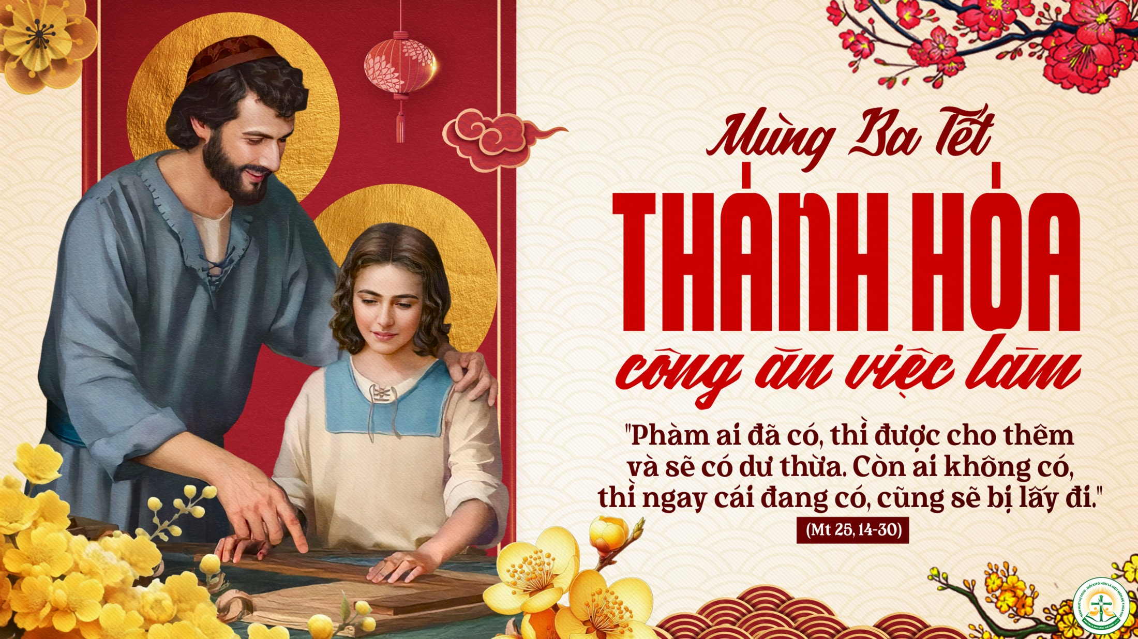

Slide 35
KINH TIN KÍNH

Slide 36
Tôi tin kính một Thiên Chúa là Cha toàn năng, Đấng tạo thành trời đất, muôn vật hữu hình và vô hình.

Slide 37
Tôi tin kính một Chúa Giêsu Kitô, Con Một Thiên Chúa, Sinh bởi Đức Chúa Cha từ trước muôn đời.

Slide 38
Người là Thiên Chúa bởi Thiên Chúa, Ánh Sáng bởi Ánh Sáng, Thiên Chúa thật bởi Thiên Chúa thật,

Slide 39
được sinh ra mà không phải được tạo thành, đồng bản thể với Đức Chúa Cha: nhờ Người mà muôn vật được tạo thành.

Slide 40
Vì loài người chúng ta và để cứu độ chúng ta, Người đã từ trời xuống thế.

Slide 41
Bởi phép Đức Chúa Thánh Thần, Người đã nhập thể trong lòng Trinh Nữ Maria, và đã làm người.

Slide 42
Người chịu đóng đinh vào thập giá vì chúng ta, thời quan Phongxiô Philatô; Người chịu khổ hình và mai táng, ngày thứ ba Người sống lại như lời Thánh Kinh.

Slide 43
Người lên trời, ngự bên hữu Đức Chúa Cha, và Người sẽ lại đến trong vinh quang để phán xét kẻ sống và kẻ chết, Nước Người sẽ không bao giờ cùng.

Slide 44
Tôi tin kính Đức Chúa Thánh Thần là Thiên Chúa và là Đấng ban sự sống, Người bởi Đức Chúa Cha và Đức Chúa Con mà ra,

Slide 45
Người được phụng thờ và tôn vinh cùng với Đức Chúa Cha và Đức Chúa Con: Người đã dùng các tiên tri mà phán dạy.

Slide 46
Tôi tin Hội Thánh duy nhất thánh thiện công giáo và tông truyền.

Slide 47
Tôi tuyên xưng có một Phép Rửa để tha tội. Tôi trông đợi kẻ chết sống lại và sự sống đời sau. Amen.

Slide 48


Slide 49
Ca Dâng Lễ Lễ Dâng cầu Mùa Đinh Công Huỳnh

Slide 50
Tk1: Ngày xuân sang cánh mai tươi vàng khung trời hân hoan tiếng ca rộn ràng. Mùa xuân sang tiễn đưa đông tàn cho đời thêm tươi nắng ấm nồng nàn. Đầu năm dâng Chúa bao ngày qua có ngày đơm hoa xen lẫn buồn lo. Người bôn ba sớm khuya giữa đời mong trời hôm mai mưa gió thuận hòa.

Slide 51
Đk: Nguyện xin dâng lên Thiên Chúa này ước mơ lúa vàng trổ bông. Hiệp dâng trong tấm bánh thơm ly rượu thắm nồng tình thương.

Slide 52
Tk2: Nguyện dâng lên sướng vui u buồn bao điều tân toan Chúa ơi thương nhận. Chỉ mong sao lễ dâng cầu mùa cho đồng bào con hoa trái bội phần. Một năm qua với bao buồn vui xin nguyện dâng lên kính tin thành tâm. Nguyện nhân gian sống trong yên hàn muôn người hân hoan bên nắng huy hoàng.

Slide 53
Đk: Nguyện xin dâng lên Thiên Chúa này ước mơ lúa vàng trổ bông. Hiệp dâng trong tấm bánh thơm ly rượu thắm nồng tình thương.

Slide 54
Tk3: Ngày xuân dâng Chúa đây dân tộc, gia đình thân yêu khắp nơi xa gần. Cùng dâng lên Chúa đây Giáo Hội trên đường lữ thứ đang tiến về trời. Cùng dâng lên biết bao trẻ thơ, những người cô thân sống giữa chợ đời. Nguyện xin cho thế nhân luôn được an bình yên vui no ấm trong ngoài.

Slide 55
Đk: Nguyện xin dâng lên Thiên Chúa này ước mơ lúa vàng trổ bông. Hiệp dâng trong tấm bánh thơm ly rượu thắm nồng tình thương.

Slide 58
Ca Nguyện Hiệp Lễ Xuân Tạ Ơn Hoàng Phương

Slide 59
Tk1: Trong ngày đầu năm mới xin dâng lên Chúa lao công con người. Bao hoa quả tốt tươi chính Chúa tác thành cho đơm bông kết trái. Xin Chúa khứng thánh hóa những công việc chúng con làm để làm Vinh Danh Chúa, để làm Vinh Danh Chúa.

Slide 60
Đk: Tạ ơn Cha xin tạ ơn Cha vì những ơn lành Cha ban một năm qua. Tạ ơn Cha xin tạ ơn Cha vì muôn ơn phúc tuôn tràn qua tháng năm.

Slide 61
Tk2: rong ngày đầu năm mới xin tri ân Chúa thương yêu nhân trần. Ban ơn lành chứa chan, phúc đức dư tràn ơn thiêng tuôn lai láng. Dâng Chúa những yếu đuối kiếp con người chóng qua này, để mùa xuân ơn phúc làm đẹp đời con mãi, như nhánh mai vàng sắc xuân hiệp lòng hái dâng về Chúa trên trời.

Slide 62
Đk: Tạ ơn Cha xin tạ ơn Cha vì những ơn lành Cha ban một năm qua. Tạ ơn Cha xin tạ ơn Cha vì muôn ơn phúc tuôn tràn qua tháng năm.

Slide 63
Tk3: Dâng từng ngày con sống, dâng bao mơ ước, dâng bao hy vọng. Mong sống đời mến thương, góp sức xây dựng tương lai thêm tươi sáng. Xin Chúa hãy chúc phúc hết muôn nhà sống an hòa, cuộc đời luôn chan chứa một mùa xuân ân thánh. Đây những tâm tình thiết tha hiệp lòng kính dâng Cha uy linh toàn năng.

Slide 64
Đk: Tạ ơn Cha xin tạ ơn Cha vì những ơn lành Cha ban một năm qua. Tạ ơn Cha xin tạ ơn Cha vì muôn ơn phúc tuôn tràn qua tháng năm.

Slide 66
Ca Kết Lễ Nữ Vương Mùa Xuân Lm.Vũ Mộng Thơ

Slide 67
Tk1: Đông qua mau trúc xinh nghiêng nghiêng đợi chờ. Xuân mới về hồn con say ngát ý thơ. Hoa xinh tươi thắm hương trong làn gió mới. Tiến dâng Mẹ Nữ Vương mùa xuân yêu thương.

Slide 68
Đk: Ma-ri-a chúng con kính dâng lên Mẹ tin yêu thương dẫu ngàn khó nguy trăm đường. Mẹ hãy thương xuống muôn hồng ân chan chứa. Nguyện tháng ngày chúc khen tình mẹ yêu thương.

Slide 69
Tk2: Xuân êm say ngất ngây như muôn nụ hồng vui gió về cùng vang ca khúc yêu đương. Tim ươm Xuân thắm xinh trong màu mắt biếc. Hãy ca khen Nữ Vương mùa xuân yêu thương.

Slide 70
Đk: Ma-ri-a chúng con kính dâng lên Mẹ tin yêu thương dẫu ngàn khó nguy trăm đường. Mẹ hãy thương xuống muôn hồng ân chan chứa. Nguyện tháng ngày chúc khen tình mẹ yêu thương.

Slide 71
Tk3: Xin chi đây trước tôn nhan Mẹ nhân hiền. Bao tháng ngày Mẹ ơi trông đến quê hương. Tuy phong sương vẫn luôn quay về một hướng. Sống trong Mẹ Nữ Vương mùa xuân yêu thương.

Slide 72
Đk: Ma-ri-a chúng con kính dâng lên Mẹ tin yêu thương dẫu ngàn khó nguy trăm đường. Mẹ hãy thương xuống muôn hồng ân chan chứa. Nguyện tháng ngày chúc khen tình mẹ yêu thương.

